Slide 1
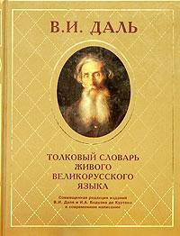
Парад словарей русского языка

Slide 2
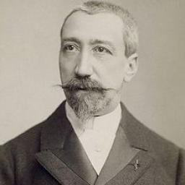
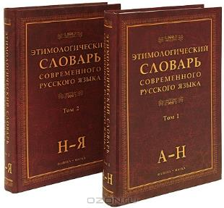
«СЛОВАРЬ –
это вся вселенная в алфавитном порядке»
Анатоль Франс

Slide 3
Словник, азбуковник, словарь- русской речи государь!

Slide 4
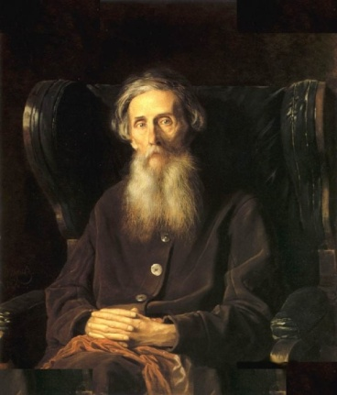
Владимир Иванович Даль
(22 ноября 1801 — 4 октября 1872)

Slide 5
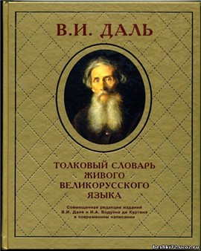

Slide 6
Толковый словарь
Толковый словарь - объясняет (толкует) значение слов. Впервые появился на свет в XIII веке. Древние рукописи снабжались небольшими списками слов с толкованиями.

Slide 7
Толковый словарь
дает лексическое значение слова,
определяет часть речи,
помогает подобрать однокоренные слова

Slide 8
Толковый словарь
Что означает слово “язык”?
Составьте предложения, в которых бы слово “язык” имело разные значения.

Slide 9
Орфографический словарь
Орфографический словарь содержит перечень слов в их нормативном (правильном) написании.

Slide 10
Работа в группах
Арх…тект…р, возвыш…н…сть, опр…д…ление, убеж…щ… , полк…вод…ц. …ркестр.
Рав…нс…во, п…жалу…ста, э…ск…ват…р, выч…тать, ор…нж…рея, пр…чёска
П…рс…наж, сч…стье, р…стение, …кскурсия, ж…лудь, соч…тание
П…нгвин, п..рчатки, ф…нтазия, соб…ль, с…мфония, ш…пот

Slide 11
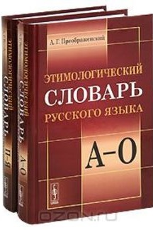
Этимологический словарь
позволяет узнать, где родилось слово и откуда пришло в русский язык. Этимология – это наука о происхождении слова, его первоначальном значении (этмос – «истина»)

Slide 12
Этимологический словарь
Работа в группах
Воробей
Малина
Деревня
Урожай

Slide 13
Словарь синонимов русского языка
Синонимы — слова одной части речи, различные по звучанию и написанию, но имеющие похожее лексическое значение. Служат для повышения выразительности речи, позволяют избегать её однообразия.

Slide 14
Словарь синонимов русского языка
Подберите синонимы к слову «ПРОМЕЖУТОК»

Slide 15
Синонимы
Смелый -
тощий
Весёлый -
храбрый
Худой -
радостный
Трудолюбивый -
багряный
Красный -
работящий

Slide 16
Словарь синонимов русского языка
«Бураны, вьюги и метели –
Как много с ними канители,
Как много шуму, толкотни,
Как надоели мне они!» -
Так проворчал Мороз угрюмый,
И речку льдом сковал без шума,
Деревья скрыла седина,
И наступила тишина.

Slide 17
Антонимы
Низкий -
злой
Широкий -
высокий
Добрый -
узкий
Грустный -
уродливый
Красивый -
весёлый

Slide 18
Словарь иностранных слов
Русский народ издавна славился гостеприимством и миролюбием. Еще в глубокую старину русские охотно общались с соседними народами, налаживали с ними торговые и культурные связи. Люди общались, и в речь проникали иноязычные слова, которые обозначали новые понятия. Узнать откуда пришло слово, что оно обозначает, поможет нам словарь иностранных слов. Много слов, которыми мы пользуемся в своей речи пришли к нам из других языков. И кровать, и школа и ваше любимое слово каникулы.

Slide 19
Словарь иностранных слов
Работа в группах
Шлюпка
Трюм
Виолончель
Театр

Slide 20
Фразеологический словарь
В словаре даны толкования значений устойчивых словосочетаний, различные формы употребления фразеологизмов, их синонимы, антонимы, происхождение.

Slide 21
Фразеологический словарь
Витать в облаках
Точить лясы
Бить баклуши
Не покладая рук

Slide 22
СИНКВЕЙН
1-я строка | Кто? Что? | 1 существительное
2-я строка | Какой? | 2 прилагательных
3-я строка | Что делает? | 3 глагола
4-я строка | Что автор думает теме | Фраза из 4 слов
5-я строка | Кто? Что? (Новое звучание темы) | 1 существительное

Slide 23
Определи своё настроение
отличное
я был(а) уверен(а) в себе
мне было трудно
я устал(а)

